Slide 1
Datenschutz und -Ethik
Wie wir verantwortungsbewusst mit Daten umgehen
- 2,5h -
Nina Hauser, CorrelAid e.V., 2021. Lizenz: CC BY 4.0
Notes:
Zielgruppe: Datenanalyst:innen und NPO-Vertreter:innen
Tempo: langsamer

Slide 2
Wer wir sind
Wir sind ein deutschlandweites Netzwerk von über 1,700 Datenwissenschaftler:innen, die die Welt durch und mit Daten verbessern wollen.
#MetaWeltretter

Slide 3
Unsere Mission
PROJEKTE
Wir führen pro-bono Datenanalyseprojekte für gemeinnützige Organisationen durch.
BILDUNG
Wir vernetzen engagierte sozial denkende Datenanalyst:innen und bieten ihnen Möglichkeiten ihr Wissen anzuwenden und zu erweitern.
DIALOG
Wir treten in den Dialog über den Wert und Nutzen von Daten und Datenanalysen für das Gemeinwohl

Slide 4
Inhalte
Themen | Methodik | Zeitaufwand
Einführung in Datenschutz und Datenethik |  | 60min
Übungsblatt Datenschutz und Datenethik |  | 45min
Q&A Datenschutz und Datenethik (Do, 22.04.21, 18 Uhr) |  | 45min
Legende:
Input von CorrelAid
Diskussion im Plenum
Arbeit mit Coaches
Peer.-to-Peer Austausch
Externer Input

Slide 5
“Datenschutz ist was Neues!”
Myth Buster
Edition Datenschutz
Volkszählungsurteil des Bundesverfassungsgerichts
Das Recht auf informationelle Selbstbestimmung leitet sich laut dem BVerG aus Art.1 I, der Würde des Menschen, und Art 2. I, das Recht auf freie Entfaltung der Persönlichkeit, her
Damit ist es ein Fall des allgemeinen Persönlichkeitsrechts
Um dieses Verständnis wird 1990 auch das BDSG ergänzt
Aufnahme der Informations-freiheit in das BDSG
Jede natürliche Person hat nun das Recht, sich an den Bundes-beauftragten für Datenschutz und Informationsfreiheit zu wenden, wenn sie der Auffassung ist, dass ihr Recht auf Informationszugang nicht hinreichend beachtet wurde
20. Mio €
1983
2006
heute
1977
2016
Erstes Bundesdatenschutzgesetz wird verabschiedet
Titel: Gesetz zum Schutz vor Missbrauch personenbezogener Daten bei der Datenverarbeitung
Hintergrund: Verwaltungen nutzen beispielsweise im Steuerwesen zunehmen automatisierte Datenverarbeitung
Zweck: Schutz der Bürger:innen vor Informationsmacht und Privatsphäreneingriffe des Staates
Datenschutz-Grundverordnung der EU tritt in Kraft
Nachdem bereits 1995 ein einheitliches Gesetz zum Datenschutz auf EU-Ebene veröffentlicht wurde, passt sich die Gesetzgebung nun Digitalisierung und Globalisierung an
Seit 2018 gelten nun Auskunfts- und Nachweispflicht – und Verstöße gegen den Datenschutz werden richtig teuer
„Das Grundrecht gewährleistet insoweit die Befugnis des Einzelnen, grundsätzlich selbst über die Preisgabe und Verwendung seiner persönlichen Daten zu bestimmen.“
Quellen: 27. Januar 1977: Das Bundesdatenschutzgesetz wird verabschiedet, BPD, 27.01.2017, abgerufen am 01.04.21 unter diesem Link.
Leitsätze zum Urteil des Ersten Senats vom 15. Dezember 1983, Bundesverfassungsgericht, 15. Dezember 1983, abgerufen am 01.04.21 unter diesem Link.
Notes:
Strafmaß: Je nach Verstoß bis 20 Mio. € oder 2-4% des Jahresumsatzes. Der Anspruch an Datenschutz ist in Deutschland nicht wirklich höher - allerdings ist die Motivation sich an den Datenschutz zu halten bei so hohen Sanktionen natürlich größer.

Slide 6
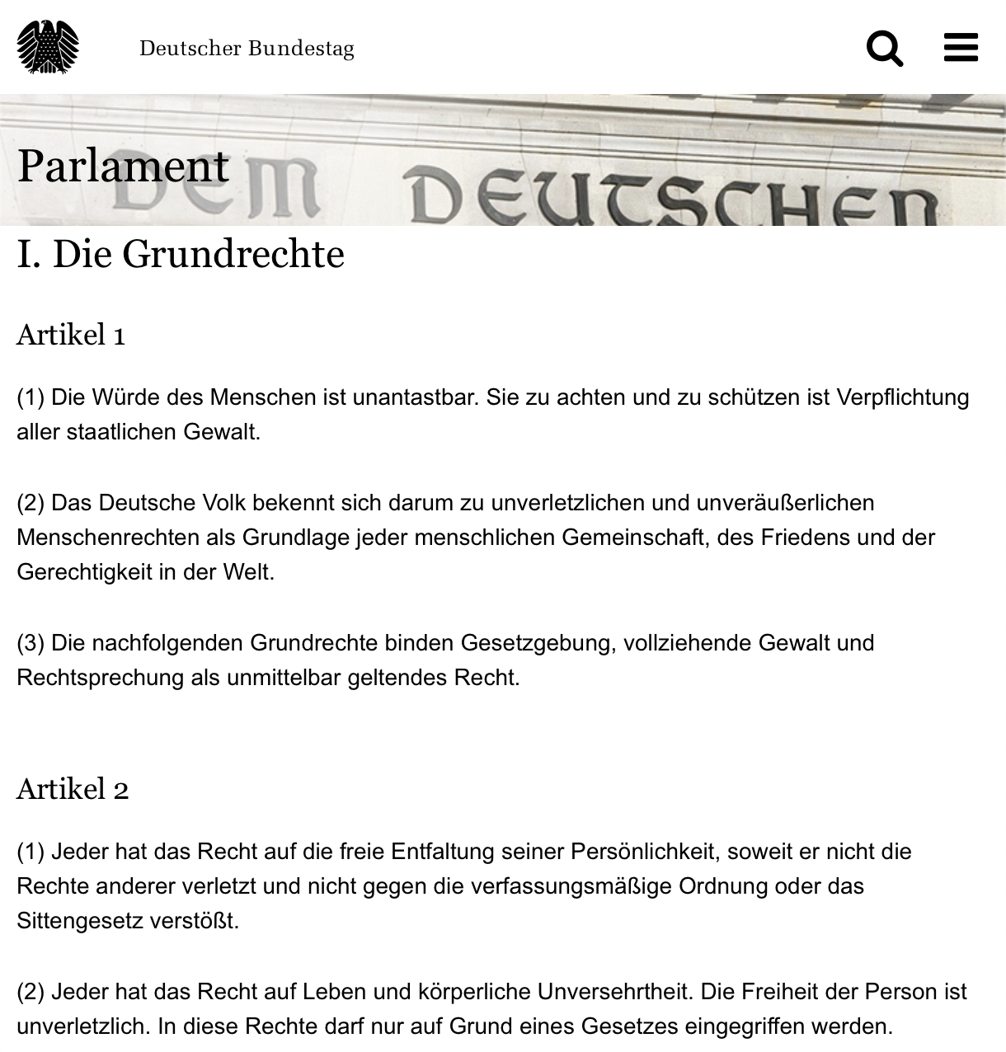
Das Recht auf informationelle Selbstbestimmung ergibt sich also aus der Verfassung
Allgemeines Persönlichkeitsrecht (APR)
Als verantwortungsbewusste Datenwissenschaftler:innen schützen wir die verfassungsrechtlich garantierten Persönlich-keitsrechte (Datenschutz) durch strukturelle Maßnahmen und eine funktionierende IT (Datensicherheit)
Quelle: Grundgesetz für die Bundesrepublik Deutschland in der im Bundesgesetzblatt Teil III, Gliederungsnummer 100-1, veröffentlichten bereinigten Fassung, das zuletzt durch Artikel 1 u. 2 Satz 2 des Gesetzes vom 29. September 2020 (BGBl. I S. 2048) geändert worden ist Webauftritt des Deutschen Bundestags, abgerufen am 01.04.21 unter diesem Link.

Slide 7
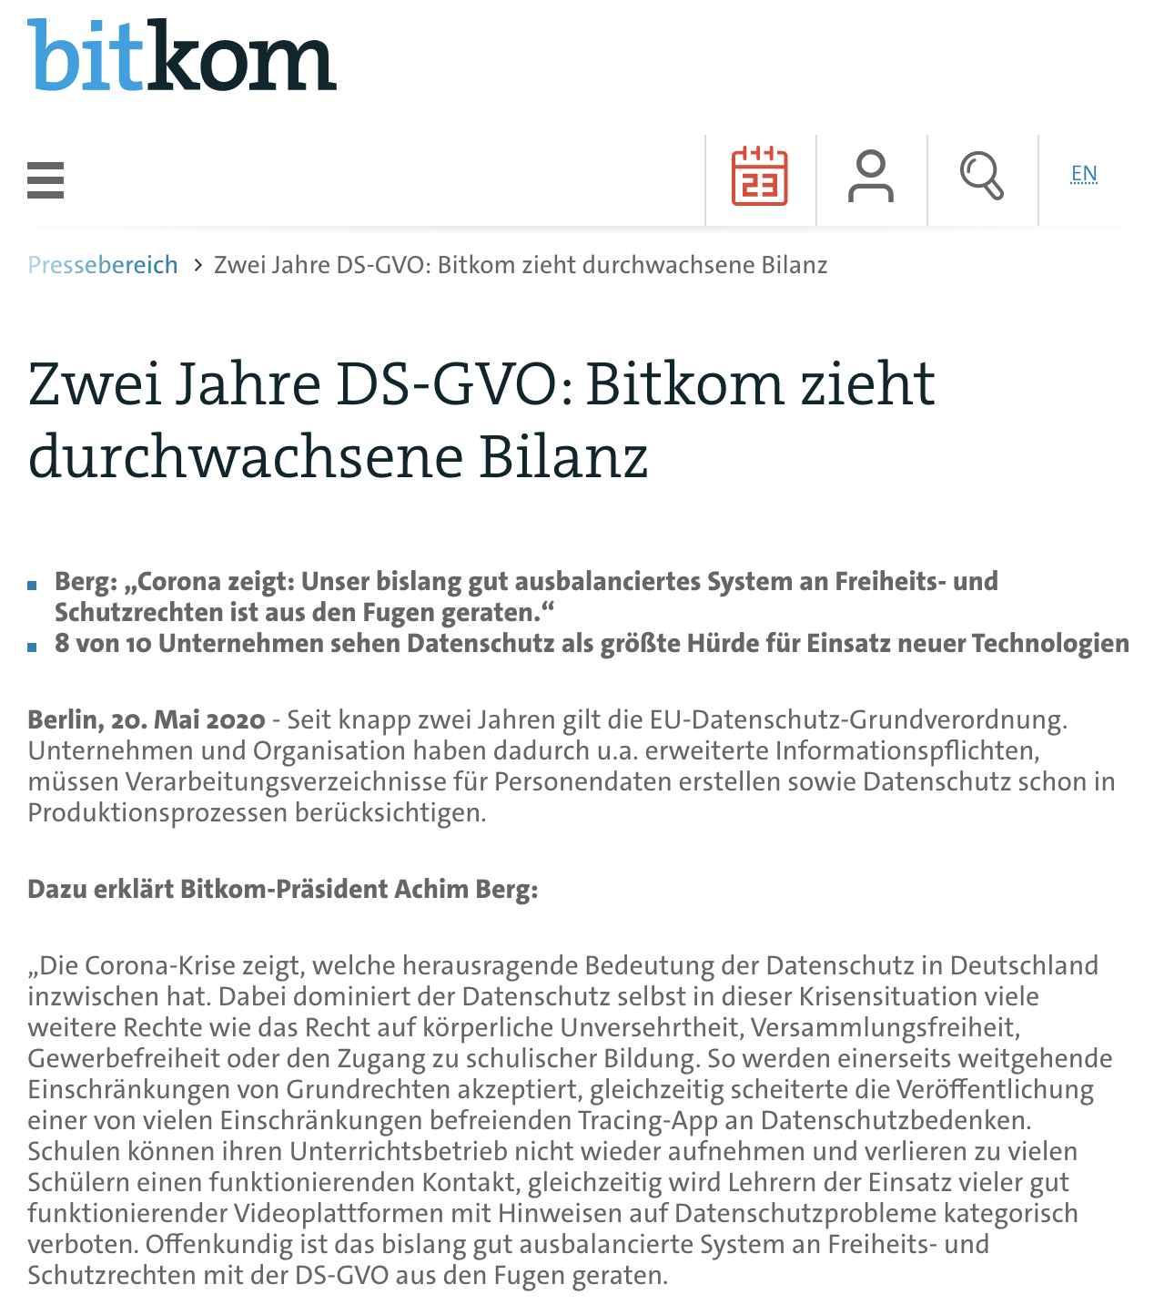
Die Neuerung durch die DSGVO ist für digital- und datenorientierte Organisationen kein beliebtes Thema
„Die Corona-Krise zeigt, welche herausragende Bedeutung der Datenschutz in Deutschland inzwischen hat. Dabei dominiert der Datenschutz selbst in dieser Krisensituation viele weitere Rechte wie das Recht auf körperliche Unversehrtheit, Versammlungsfreiheit, Gewerbefreiheit oder den Zugang zu schulischer Bildung. So werden einerseits weitgehende Einschränkungen von Grundrechten akzeptiert, gleichzeitig scheiterte die Veröffentlichung einer von vielen Einschränkungen befreienden Tracing-App an Datenschutzbedenken. Schulen können ihren Unterrichtsbetrieb nicht wieder aufnehmen und verlieren zu vielen Schülern einen funktionierenden Kontakt, gleichzeitig wird Lehrern der Einsatz vieler gut funktionierender Videoplattformen mit Hinweisen auf Datenschutzprobleme kategorisch verboten. Offenkundig ist das bislang gut ausbalancierte System an Freiheits- und Schutzrechten mit der DS-GVO aus den Fugen geraten.“
Achim Berg Bitkom Präsident
Quelle: Zwei Jahre DS-GVO: Bitkom zieht durchwachsene Bilanz, Krösmann & Weiß, bitkom Presse, 20.05.20, abgerufen am 01.04.21 unter diesem Link.
Notes:
Bitkom ist der Digitalverband der Privatwirtschaft Deutschlands, der sich seit 1999 für die Digitalisierung von Wirtschaft, aber auch Gesellschaft und Verwaltung einsetzt und mittlerweile 2,700 Unternehmen umfasst.

Slide 8
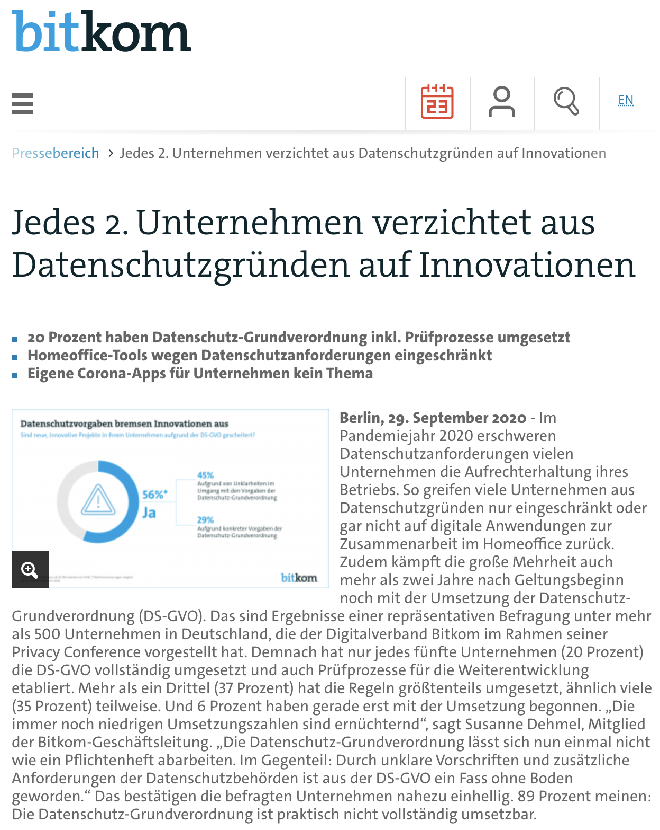
Doch trotz aller derzeitigen Hürden sehen die deutschen Unternehmen den Datenschutz positiv
20
Prozent (!) der Unternehmen haben die DSGVO komplett umgesetzt
89
Prozent der Unternehmen geben an, die DSGVO ist praktisch nicht vollständig umsetzbar
74
Prozent der Unternehmen beklagen eine anhaltende Rechtsunsicherheit
56
Prozent geben an, dass neue innovative Projekte aufgrund der DSGVO scheiterten
23
Prozent verzichtet auch in Zeiten von Home Office wegen der DSGVO auf Kollaborationstools
62
Prozent sind überzeugt, dass die DSGVO ein Wettbewerbsvorteil für hiesige Firmen sei
69
Prozent glauben, dass die DSGVO weltweit Maß-stäbe für den Umgang mit Personendaten setzt
Quelle: Jedes 2. Unternehmen verzichtet aus Datenschutzgründen auf Innovationen, Krösmann & Weiß, bitkom Presse, 29.09.2020, abgerufen am 01.04.21 unter diesem Link.
Notes:
Mehr als ein Drittel (37 Prozent) hat die Regeln größtenteils umgesetzt, ähnlich viele (35 Prozent) teilweise. Und 6 Prozent haben gerade erst mit der Umsetzung begonnen.
Die größte Herausforderung ist dabei für drei Viertel der Unternehmen (74 Prozent) eine anhaltende Rechtsunsicherheit durch die Regeln der DS-GVO. Zwei von drei (68 Prozent) beklagen zu viele Änderungen oder Anpassungen bei der Auslegung. Sechs von zehn Unternehmen (59 Prozent) sehen als eines der größten Probleme die fehlenden Umsetzungshilfen durch Aufsichtsbehörden, fast die Hälfte (45 Prozent) nennt die uneinheitliche Auslegung der Regeln innerhalb der EU. Für ein Viertel (26 Prozent) ist fehlendes Fachpersonal eine der höchsten Hürden.
Bei mehr als jedem zweiten Unternehmen (56 Prozent) sind neue, innovative Projekte aufgrund der DS-GVO gescheitert – entweder wegen direkter Vorgaben oder wegen Unklarheiten in der Auslegung der DS-GVO. Vier von zehn (41 Prozent) geben an, dass sie deswegen keine Datenpools aufbauen konnten, um etwa Daten mit Geschäftspartnern teilen zu können. Bei drei von zehn (31 Prozent) scheiterte dadurch der Einsatz neuer Technologien wie Big Data oder Künstliche Intelligenz, ein Viertel (24 Prozent) bestätigt dies für die Digitalisierung von Geschäftsprozessen. Jedes fünfte betroffene Unternehmen (20 Prozent) verzichtete DS-GVO-bedingt auf den Einsatz neuer Datenanalysen.

Slide 9
Um den Datenschutz beachten zu können, müsst Ihr zunächst die für Euch geltende Regelung bestimmen
DSGVO
BDSG
Landesdaten-schutzgesetze
Bereichsspezi-fische Gesetze
EG, TKG, TMG
Kirchliche Datenschutz-gesetze
Deutsche Gesetze, die die DSGVO konkretisieren, ergänzen oder modifizieren sind vorrangig zu beachten (Subsidiaritätsprinzip). Durch die Normenhierachie gilt aber bei Auslegungsfragen und Widersprüchen grundsätzlich die DSGVO.
Notes:
Grundsätzlich folgt der Datenschutz den Richtlinien des DSGVO, es gibt allerdings auf Grund des Subsidiaritätsprinzips Präzisierungen auf kleinteiliger Ebene. Damit ihr das richtige Gesetz für euch findet, schauen wir uns hier zusammen an, was es überhaupt gibt.
Die DSGVO setzt EU-Recht um und bildet die Spitze der Hierarchie in den Datenschutzgesetzen. Ausgenommen sind Bereichsspezifische wie die ePrivacy Richtlinie (EG) Telekommunikationsgesetz (TKG) und das Telemediengesetz Gesetze (TMG) und kirchliche Regelungen.
Art. 6 Abs. 2, 3 und 4 DSGVO: Präzisierungsbefugnis der Erlaubnistatbestände durch nationales Recht.
§ 4 BDSG (Neu) schafft Erlaubnistatbestände zur Überwachung öffentlich zugänglicher Räume und Flächen (Videoüberwachung).
Projekt mit eva

Slide 10
Denkaufgabe
Welche Datenschutzrichtlinien gilt für die Evangelische Hochschule Berlin?
- 2 min -

Slide 11
Lösung
Hier gibt es grundsätzlich vier Optionen: Die DSGVO (weil keine konkretisierenden Regelungen vorliegen), das Berliner Datenschutzgesetz (BlnDSG), das Berliner Hochschulgesetz (BerlHG) oder das Kirchengesetz über den Datenschutz der evangelischen Kirche in Deutschland (DSG-EKD). Richtig ist Letzteres.

Slide 12
Optional: Übung
Findet heraus, welche Datenschutzverordnung für Euer Projekt gilt. Gibt es spezielle Regelungen der Organisation für den Datenschutz?

Slide 13
Art. 1 DSGVO gibt Auskunft darüber, was Sachgegen-stand, Ziele und Grenzen der Verordnung sind
Myth Buster
Edition Datenschutz
1
Gegenstand
2
Ziele
3
Grenzen
Diese Verordnung enthält Vorschriften zum Schutz natürlicher Personen bei der Verarbeitung personenbezogener Daten und zum freien Verkehr solcher Daten.
Diese Verordnung schützt die Grundrechte und Grundfreiheiten natürlicher Personen und insbesondere deren Recht auf Schutz personenbezogener Daten.
Trotzdem soll der freie Verkehr personenbezogener Daten in der Unon nicht verboten werden.
1
Die DSGVO definiert viele Begrifflichkeiten direkt im Gesetzestext. So fallen z.B. auch (teilweise) automatisierte Prozesse unter den Datenschutz.
Personenbezogene Daten
Verarbeitung
Alle Informationen, durch die eine natürliche Person, also Menschen, direkt oder indirekt identifiziert werden oder identifizierbar sind, also durch Merkmale, die Ausdruck der physischen, physiologischen, genetischen, psychischen, wirtschaftlichen, kulturellen oder sozialen Identität dieser natürlichen Person sind.
Erheben, Erfassen, Organisation, Ordnen, Speicherung, Anpassung, Veränderung, Auslesen, Abfragen, Verwendung, Offenlegung, Abgleich, Verknüpfung, Einschränkung, Löschung oder Vernichtung in automatisierten und nicht-automatisierten Vorgängen
Notes:
Wir fangen direkt mit einer der größten Herausforderungen an – dem Datenschutz
Die neue (und alte…) Datenschutzregel (Datenschutzgrundverordnung) gelten auch für Vereine, Stiftungen, NGOs, etc.
Wichtig zu berücksichtigen in der Wirkungsmessung, da personenbezogene Daten erhoben werden und besonders für die Organisationen hier im Raum, da oft Daten von MINDERJÄHRIGEN erhoben werden
– eine wichtige Änderung in der DSGVO ist, dass Bußgelder höher sind, wenn Datenschutzverordnungen nicht eingehalten warden
-- Nachweispflicht
Was sind personenbezogene Daten: Angaben, die sich auf eine bestimmte oder aber auch nur bestimmbare Person beziehen (Name, Gehalt, Geburtsjahr, Vermögensverhältnisse, …)
Datenminimierung – Privacy by design / by default
“Angemessen gesicherte Daten” – kein Unbefugter auf die Daten zugreifen kann und Verlust vermeiden

Slide 14
Damit kommen auf Euch sieben Kernpflichten zu
1
Rechtmäßigkeit
2
Zweckbindung
Personenbezogene Daten müssen auf rechtmäßige Weise, nach Treu und Glauben und für Betroffene nachvollziehbar verarbeitet werden
Nur Daten, die einen festgelegten, eindeutigen und legitimen Verarbeitungszweck haben, dürfen für diesen verarbeitet werden
3
Datenminimierung
4
Richtigkeit
7
Rechenschaft
Verarbeitete Daten müssen für den Zweck angemessen und erheblich sowie auf notwendige Maß beschränkt sein
Daten müssen sachlich richtig und aktuell sein. Falsche Daten müssen vor Verarbeitung berichtigt oder gelöscht werden
Entscheidungsträger:innen sind für die Einhaltung dieser Pflichten verantwortlich und müssen dies nachweisen können.
5
6
Daten, die wir langfristig speichern wollen, aber deren Zweck erloschen ist, müssen also anonymisiert werden.
Datenreduktion
Vertraulichkeit
Personenbezogene Daten dürfen nur so lange gespeichert werden, wie sie auch noch einen Zweck erfüllen.
Daten müssen angemessen durch technische und organisatorische Maßnahmen vor Zugriff und (partiellem) Verlust gesichert sein
Das ist i.d.R. nach drei Jahren der Fall. Achtung: Für Steuerprüfungen müssen Daten ggf. länger aufgehoben werden.

Slide 15
“Damit wir Daten verarbeiten können, benötigen wir schriftl. Einwilligungen”
Myth Buster
Edition Datenschutz
Verbotsprinzip
Es ist verboten, personenbezogene Daten zu verarbeiten, außer Betroffene haben es erlaubt oder es ist rechtlich notwendig.
Option 1
Option 2
Option 3
Betroffene willigen explizit ein
Betroffene willigen implizit ein
Es existiert eine bes. Rechtsvorschrift
Notes:
Dabei kann eine Einwilligung explizit oder durch konkludentes Verhalten erfolgen. Beispiel: Arztbesuch Anamnesebogen – oft durch Verunsicherung entstanden. Ich persönlich prüfe bei expliziten Einwilligungen erstmal, warum ich diese explizit geben muss. Bei Abgaben und Steuern müssen Daten oft länger aufgehoben werden.

Slide 16
Denkaufgabe
Myth Buster
Edition Datenschutz
Sind Cookie-Hinweise auf Webseiten notwendig? Warum?
- 2 min -

Slide 17
Lösung
Myth Buster
Edition Datenschutz
Cookie-Hinweise sind generell nicht notwendig. Besonders wenn sie für die Funktionsweise der Seitennutzung relevant sind. Was Ihr aber darüber hinaus über Eure Nutzer:innen sammelt (z.B. Drittseitennutzung), ist natürlich nicht von der konkludenten Einwilligung durch das Klicken auf die Webseite abgedeckt. Best Practice ist es Cookie-Hinweise kurz zu halten und es ist erforderlich eine Opt-Out-Option zu garantieren, die bei Auswahl auch angewählt sein sollte.

Slide 18
Bei der Vielzahl von Rechten hilft es entlang der Data Journey über Datenschutz nachzudenken
1
Fairness
2
Auskunft
3
Berichtigung/Löschung
4
Widerspruch
Vor der Datenerhebung
Nach der Datenerhebung
Rechenschaft ablegen und Datenrichtigkeit ermöglichen
Ggf. (digitale) schriftliche Erklärung einsammeln, die u.a. den Zweck der Datenerhebung, das Verfahren, sowie die Speicherdauer beinhaltet
Anfragen zu Auskunft, Berichtigung und Löschung innerhalb von 30 Tagen bearbeiten (Nachweispflicht)
Besondere Kategorien personenbezogener Daten (Art. 9 DSGVO) beachten
Vertraulichkeit (Datensicherung) gewährleisten
Dem Risiko angemessene prozessuale und technisch Maßnahmen zur Sicherung der Daten vornehmen (z.B. E-Mail-Verschlüsselung, Passwortschutz, User Management System, doppelte Datensicherung, Verpflichtungserklärungen, …)
Bei Datenpannen Anzeigepflicht von 72h beachten
Rechtmäßigkeit, Zweckbindung und Datenminimierung prüfen
Hinterfragen, welche Daten für welchen Zweck genutzt werden, insb. bei persönlichen Merkmalen und Verarbeitungsverzeichnis erstellen
Unterscheiden, ob Daten aus tatsächlichen Gründen (Prozessnotwendigkeit, Reporting, Steuer, etc.) oder aus Interesse erhoben werden
Hinterfragen der Daten auf Zweck und Minimierung
Klares Verständnis welche Daten für welchen Zweck genutzt werden sicherstellen
Regelmäßiges Hinterfragen welche Daten ggf. nicht abgefragt werden müssen, insb. wenn es sich um persönliche Merkmale handelt, die eventuell keinen Mehrwert bedeuten.
Personenbezogene Daten bei längerer Speicherung minimieren
Namen der Personen durch Pseudonym (z.B. durch eine ID) ersetzen und demographische Daten und Adressdaten löschen, um Feststellung der Identität zu erschweren
Falls Bezüge zwischen verschiedenen Datensätzen nicht notwendig sind: Anonymisieren (unterliegen nicht der DSGVO)
Datenminimierung durch Datenaudit sichern
Namen der Personen durch Pseudonym (z.B. durch eine ID) ersetzen und demographische Daten und Adressdaten löschen, um Feststellung der Identität zu erschweren
Falls Bezüge zwischen verschiedenen Datensätzen nicht notwendig sind: Anonymisieren (unterliegen nicht der DSGVO)
Best Practices Datenschutz
Datenschutzerklärung veröffentlichen Verarbeitungsverzeichnisse erstellen | Verantwortlichkeiten festlegen Kontaktdaten publizieren | Datenschutzmgmtsystem einführen Maßnahmen überprüfen | Anonymi-/pseudonymisieren Datenaudit etablieren
Detaillierte Betrachtung
Datenschutz in der gesamten Organisation sicherstellen
Umsetzungsplan erstellen
Klare Verantwortlichkeiten festlegen
IT-Sicherheitskonzept einführen
Verarbeitungsverzeichnisse erstellen
Anfragen zu personenbezogenen Daten innerhalb von 30 Tagen beantworten (Nachweispflicht)
Notes:
2 Klick Prinzip Datenschutzerklärung mit geltendem Datenschutzgesetz

Slide 19
”Zur Anonymisierung reicht es aus, den Namen durch eine ID zu ersetzen”
Myth Buster
Edition Datenschutz
Datenreduktion
Personenbezogene Daten dürfen nur so lange gespeichert werden, wie sie auch noch einen Zweck erfüllen.
Pseudonymisierung
Anonymisierung
Ein Bezug zur betroffenen Person ist nur unter Zuhilfenahme zusätzlicher Informationen möglich (Art. 5)
Es besteht auch mit zusätzlichen Informationen keinerlei Möglichkeit zur Re-Identifikation der natürlichen Person

Slide 20
Denkaufgabe
Myth Buster
Edition Datenschutz
Wir speichern die Daten von zehn Workshopteilnehmer:innen mit Namen, Kontaktdaten, Alter, Geschlecht und Note. Vor Veröffentlichung löschen wir zur Anonymisierung Name und Kontaktdaten. Ist das ausreichend?
- 2 min -
Teilnehmer:innen am 01.04.21
M – 23 – 2.0 M – 25 – 3.0 M – 56 – 4.0 M – 64 – 2.0 M – 36 – 3.0 | W – 19 – 1.0 W – 38 – 5.0 W – 43 – 2.0 W – 59 – 3.0 W – 76 – 4.0

Slide 21
Lösung
Nein. Tatsächlich ließe sich mit der Zuhilfenahme von zusätzlichen Informationen genau bestimmen, wer am Kurs teilgenommen und welche Note erreicht hat. Letztlich ist mit der Informationskombination Geschlecht und Alter eine Re-Identifikation möglich. Deshalb gilt hier auch weiterhin die DSGVO. Eine Veröffentlichung ist also nur mit vorheriger Einwilligung der Teilnehmer:innen erlaubt. Orientierung bietet hier der Umgang mit Zensusdaten: Gem. §16 Bundesstatistikgesetz ändert SAFE die Daten so, dass jede Merkmalskombination mindestens dreimal oder gar nicht mehr auftritt.
Quelle: Nutzerinformation zu SAFE, Statistische Ämter des Bundes, 28.05.14,, abgerufen am 01.04.21 unter diesem Link.

Slide 22
Datensicherung ist komplex, weshalb das Prinzip der doppelten Datensicherung gilt
Analoge Dokumente
digitalisieren oder doppelte Ausführung an anderem Ort
Aufwand
Kosten
Übertragung
Sicherung
Aktenschränke oder –Räume mit Schloss
Lokale Speicher
Von Rechnern auf externe Festplatte, internen Server
Passwortschutz, sichere Lagerung
Rechenzentren
Zusätzliche Datenüber-tragung an externen Standorten (in der EU)
Verwaltung der Zugriffsrechte
Cloud
Zusätzliche digitale Datenspeicherung im Netz (EU-Anbieter)
Verwaltung der Zugriffsrechte
Hoch
Niedrig
Quelle: Am Rhein brennt Europa, Niklas Maak, FAZ online, 13.03.21, abgerufen am 01.04.21 unter diesem Link

Slide 23
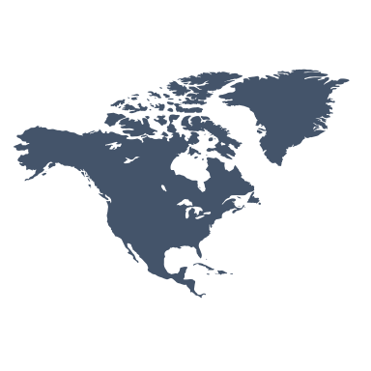
„Die Nutzung von digitalen Tools von US-Anbietern ist unproblematisch.“
Myth Buster
Edition Datenschutz
Der Europäische Gerichtshof urteilte am 16. Juli 2020, dass auch die US-europäische Vereinbarung (bekannt als Privacy Shield) zur Datenübertragung in die USA unzulässig sei (Schrems II). Vorher hatte es bereits das Safe Harbour Agreement kassiert (Schrems I). Unternehmen sind verpflichtet in jedem Einzelfall zu überprüfen, ob in Drittländern ein angemessenes Datenschutzniveau. vorliegt. Da Behörden auf die Daten US-amerikanischer Unternehmen zugreifen dürfen, ist das bei Nutzung von US-Amerikanischen Tools nicht erfüllt und es drohen Sanktionen - auch wenn sog. Standarddatenklauseln zwischen den Unternehmen getroffen wurden.
Quelle: Judgement of the Court (Grand Chamber), EuGH, veröffentlicht auf dem Webauftritt des EuGH am 16.07.20, abgerufen am 01.04.21 unter diesem Link

Slide 24
DSGVO-konforme Tools haben ihren Serverstandort in der EU und/oder sind Tools von EU-Anbietern
Vertraulichkeit
Daten müssen angemessen durch technische und organisatorische Maßnahmen vor Zugriff und (partiellem) Verlust gesichert sein
Option 1
Option 2
Option 3
DSGVO-konforme Tools wählen¹
Eigene Tool oder Tool-Instanzen hosten²
Binding Corporate Rules (BCR) abschließen
Quelle: Judgement of the Court (Grand Chamber), EuGH, veröffentlicht auf dem Webauftritt des EuGH am 16.07.20, abgerufen am 01.04.21 unter diesem Link
Notes:
Bindende Regelungen, die den Umgang mit personenbezogenen Daten betreffen und die ein entsprechendes Genehmigungsverfahren durchlaufen haben. Diese sind mit erheblichem Aufwand und hohen Kosten verbunden.

Slide 25
Welche Tools können wir also noch nutzen?
Kommunikation
Kollaboration
Daten
Videokonferenzen
Chats
Erhebung
Newsletter
Cloud
Speicherung
Terminplanung
Analyse
Dies ist nur eine beispielhafte Auswahl von DSGVO-konformen Tools zum Selber-Hosten und als SaaS-Lösung! Mehr Tools gibt es u.a. auf den Seiten der Berliner Datenschutzbeauftragten.

Slide 26
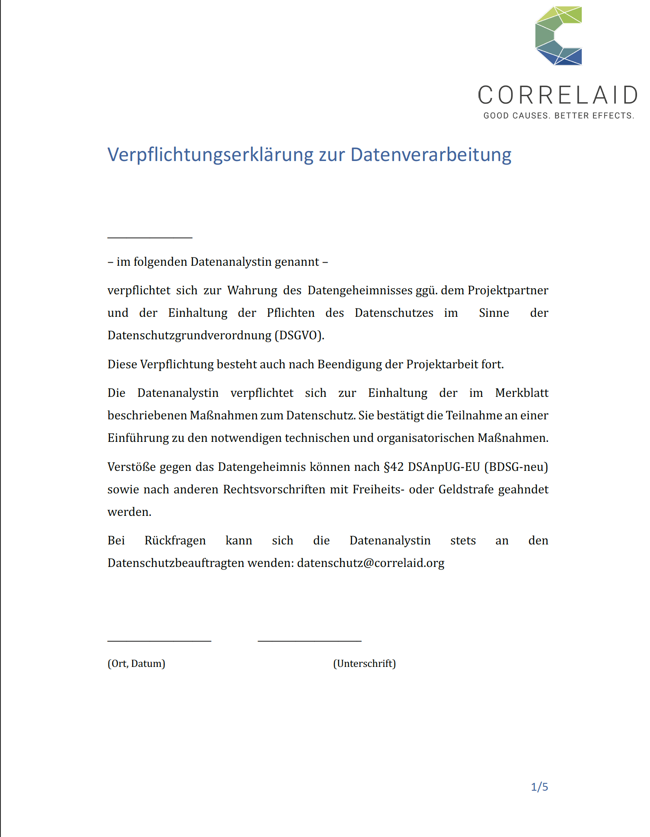
Auch Ihr seid zur Einhaltung des Datengeheimnisses ggü. Eurem Projektpartner und der DSGVO verpflichtet
Datengeheimnis
DSGVO

Slide 27
Darüber hinaus sollten wir bedenken, welche ethischen Abwägungen für unsere Arbeit relevant sind
Flexibilität
Wir garantieren, dass unsere Volunteers und NPOs ihre Zeit für die Arbeit an Projekten frei
einteilen können
Wir achten bei unserer Arbeit auf die
Integration aller Menschen im Sinne des
Art. 3 GG und allen Organisationen, die ihre
Arbeit diesen Menschen widmen
Diversität
Pragmatismus
Wir kreieren in unserer Arbeit praktische Lösungen, die tatsächlichen Mehrwert
schaffen und nachhaltig sind
Wir teilen unser Wissen innerhalb und
außerhalb unserer Organisation in Formaten
und Formulierungen, die für die Allgemeinheit zugänglich und verständlich sind
Wissens-management
Wertschätzung
In unserer Arbeit bringen wir anderen
Menschen und Ansichten Anerkennung
entgegen und lernen voneinander
Wir unterstützen unsere Volunteers und Projektpartner:innen in ihren individuellen Entscheidungsfindungen
Selbst-bestimmung
Notes:
Sprechen wir hier also nochmal über Datenethik

Slide 28
Das äußert sich u.a. in den folgenden Handlungsempfehlungen
Wir sollten prinzipiell immer überlegen sollte, ob das Problem überhaupt durch Technologie gelöst werden oder Technologie positiv dazu beitragen kann.
Falls es notwendig ist, sozio-demographische Merkmale zu erheben, sollte eine Selbstidentifikation von Betroffenen umfangreich möglich sein. Diese ist ggf. um die selbst eingeschätzte Fremdidentifikation zu ergänzen.
Falls es notwendig ist, sozio-demographische Merkmale in Analysen zu nutzen, sind Daten auf (historische) Verzerrungen zu prüfen
Datenverarbeitungen, die zu Diskriminierung, insb. der Einschränkung von Möglichkeiten der freien Persönlichkeitsentfaltung, führen oder anderweitig politisiert werden könnten, sind der Ethikbeauftragten vorzulegen (Bsp. Untersuchung der Polizeikriminalstatistik zu Täter:innenprofilen)
Bei der Datenverarbeitung sind wir transparent und geben Betroffenen bei Erhebung umfangreich Auskunft und erklären ausführlich die Funktionsweise von Datenlösungen
Wir lizenzieren digitale Produkte als Nutzende und Veröffentlichende auf Basis von CC BY 4.0, also als Open Source mit Autor:innenkreditierung

Slide 29
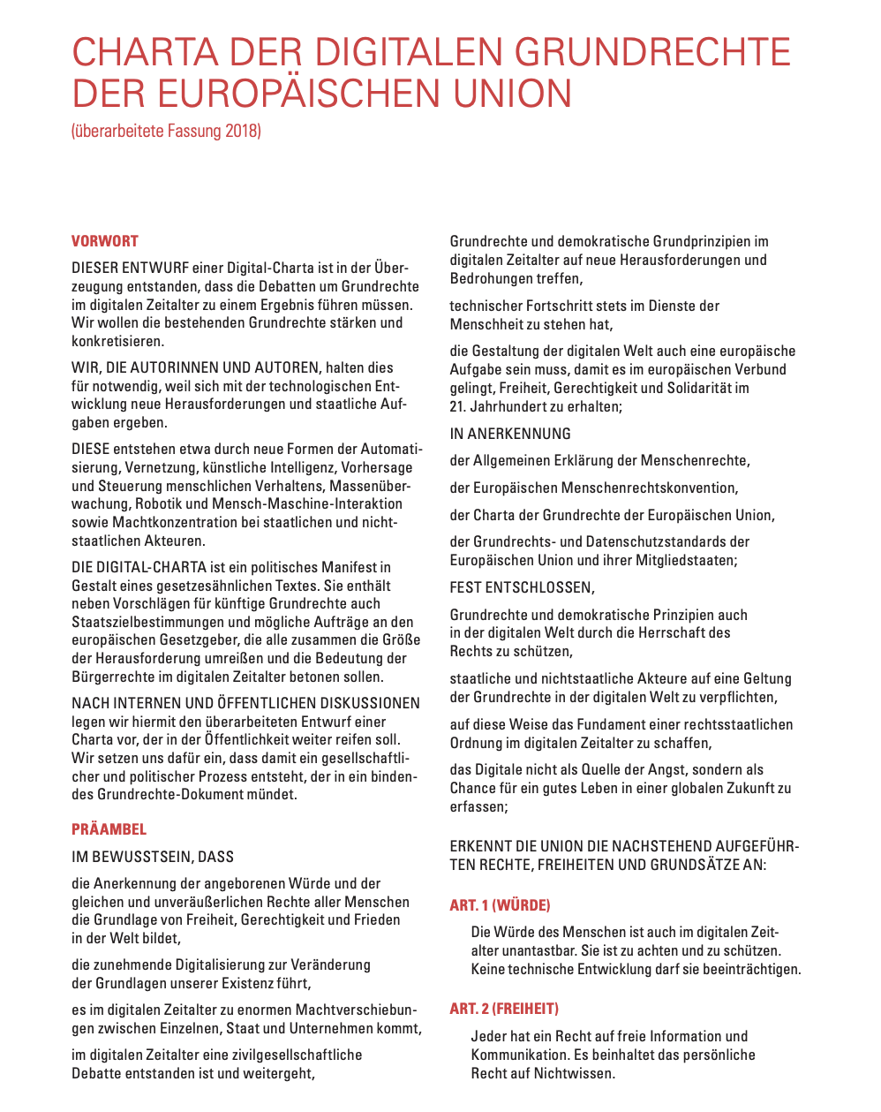
Unsere ethischen Werte basieren auf den Ideen der Charte der digitalen Grundrechte…
Es gibt eine dt. Datenethik-kommission!
Quelle: Charta der digitalen Grundrechte der EU (Entwurf), ZEIT-Stiftung Ebelin und Gerd Bucerius, 25.04.2018, abgerufen am 01.04.21 unter diesem Link
Notes:
Sprechen wir hier also nochmal über Datenethik. Grundinhalte

Slide 30
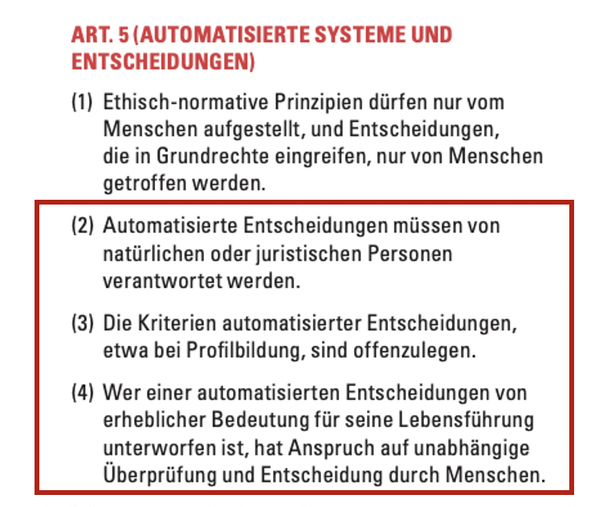
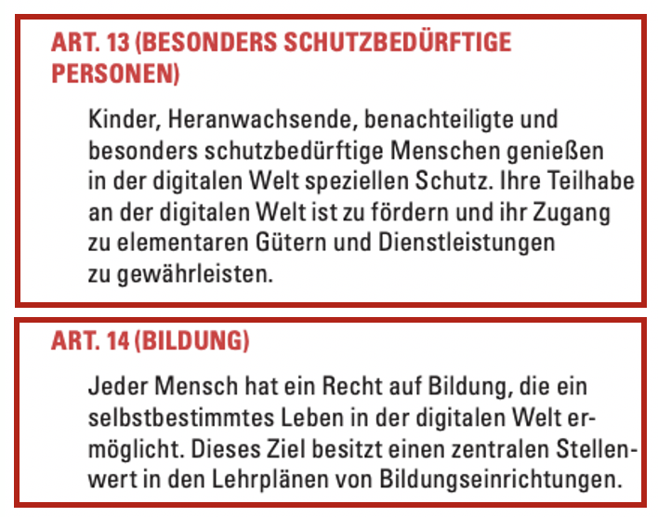
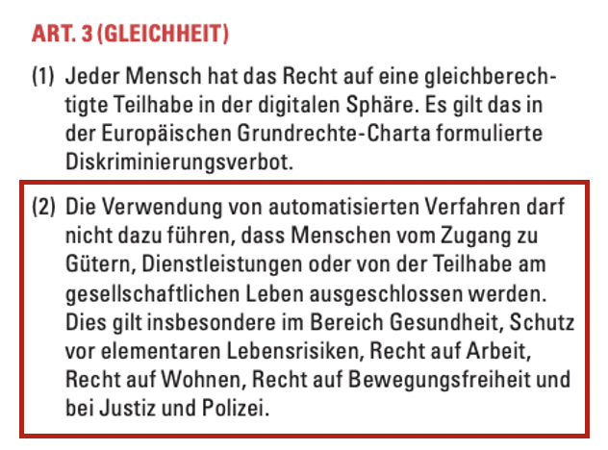
Besonders wichtig finden wir die folgenden Artikel:
Freiheit
Diskriminierungsverbot
Inklusion
Quelle: Charta der digitalen Grundrechte der EU (Entwurf), ZEIT-Stiftung Ebelin und Gerd Bucerius, 25.04.2018, abgerufen am 01.04.21 unter diesem Link
Notes:
Sprechen wir hier also nochmal über Datenethik. Grundinhalte

Slide 31
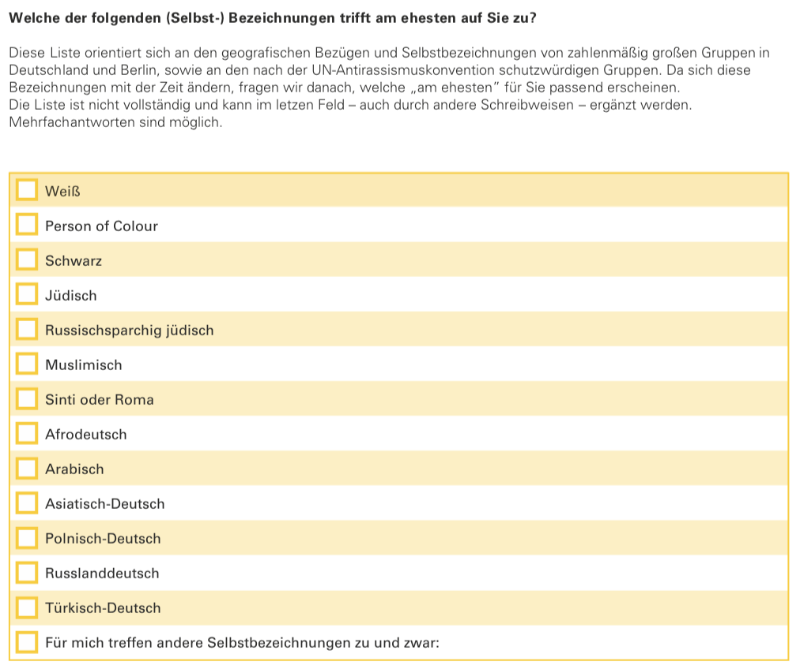
Tolle Ressourcen rund um das Thema Datenverarbeitung gibt es bei CfE…
Frage 1:
Was wollen wir wissen und welche Daten benötigen wir dafür?
Frage 2:
Wie werden die tatsächlich benötigten Daten erhoben?
Quelle: Daten für die vielfältige Gesellschaft, Citizens for Europe, 2019, abgerufen am 01.04.21 unter diesem Link

Slide 32
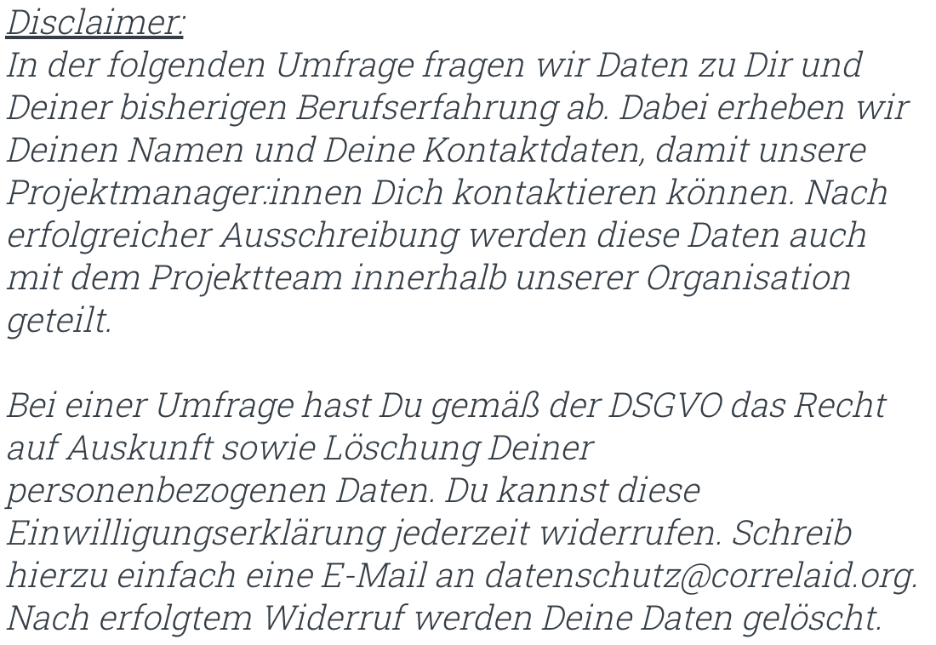
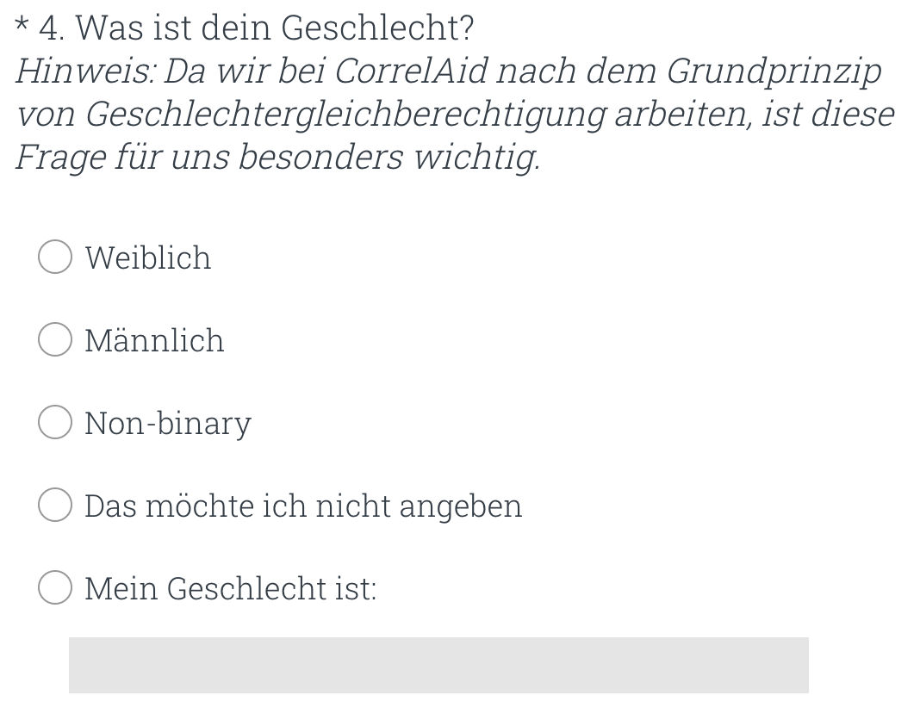
…und auch bei uns findet Ihr Inspiration
Hier geht es zu unseren Ethikrichtlinien, …
zum Code of Conduct und…
zu den Kontaktdaten des Datenschutzbeauftragten!

Slide 33
Als Abend- und Filmempfehlung ist auch die neue Netflixdokumentation ‘Coded Bias’ zu erwähnen
Codierter Bias entsteht durch…
Stichproben/Daten, die nicht repräsentativ oder verzerrt sind
Algorithmen, die sozio-demographische Variablen oder deren Proxies nutzen ohne auf Fairness überprüft zu werden
Das kann neben der Förderung von Vorurteilen in der Gesellschaft für vulnerable Gruppen, u.a. Frauen und BPoCs, konkrete strukturelle Benachteiligung bedeuten:
Kein oder geringerer Zugang zum Finanz- und Arbeitsmarkt und Technologien
Targeted Advertising von zweifelhaften Produkten oder Dienstleistungen
Racial Profiling und Surveillance durch Sicherheitsbehörden
‚Data is a reflection of our history, The past dwells within our algorithms.‘
Quelle: Coded Bias, Shalini Kantayya, Netflix, 2020, abgerufen am 05.04.21 unter diesem Link
Notes:
Prinzipiell gilt: Nicht alles was erlaubt ist, muss auch gemacht werden. Bestimme Entscheidungen müssen nicht durch Algorithmen getroffen werden. Die Grundthese des Films lautet in engl. Sprache:

